Slide 1
Нейтрондар генераторы. Импульстік нейтронды әдістер. Алынатын нәтижелерді геологиялық өңдеу. Бағытталған белсенділік әдісі.
Орындаған: Рыскалиев А.А.
Тексерген : Космбаева Г.Т.

Slide 2
Бұл әдісте қысқа уақытта жылдам нейтрон ағымдарын жіберіп,олардың қоршаған ортамен әсерінің нәтижелерін зерттейді.
Қайнар көз ретінде ұңғылық нейтрондар генераторын пайдаланады. Генератордың негізгі бөлігін нейтронды трубка құрайды. Нейтронды трубка төмен қысымда 0,02 – 0,05 Па дейтериймен толтырылған әйнек баллон. Трубканың ішінде бір жағында катод, екінші жағында жоғары вольтты электрод орналасқан. Электродтың ішінде тритиймен қаныққан титан нысана (мишень) бар. Жоғары вольтты электродқа теріс зарядталған 150 кВ қуат (кернеу) беріледі. Катод пен жоғары вольтты электродтың арасында оң зарядталған қуат (кернеу) берілетін анод орналасады. Трубканың сыртында анод орналасқан жерде индуктивтілік катушкасы орналасады.

Slide 3
Анодтың электростатикалық өрісі мен индуктивтілік катушкасы-ның магнитті өрісінің бір мезгілде іс-қимыл жасауы электрондарды спираль бойымен қозғалуына мәжбүр етіп, олардың ионизация қозғалысын жылдамдатады.

Slide 4
Оң зарядталған дейтерий ионы жоғары вольтті электродтың өрісіне тартылып, тритиймен қаныққан нысананы бомбалайды.
Ядерлы реакция нәтижесінде:
Нәтижесінде 14 МэВ энергиясы бар нейтрондар ағымы түзіледі.
Ағым ұзақтығы анодқа берілетін қуаттың уақытына байланысты және көп жағдайда 10-нан 20 мкс дейін болады.

Slide 5
Нейтронды импульстың ұзақтығын белгілейді. Ал импульстар арасындағы уақыт интервалын белгілейді. Импульс жиілігі – 10-нан 500 Гц дейн. Импульс шыққаннан кейін күту уақыты болады.

Slide 6
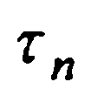
Импульсті нейтронды каротаж
ИНК көмегімен әртүрлі геологиялық есептер шешіледі. Мұнай және газ кен орындарында литологиялық қималарды бөлу, өндіру және іздеу ұңғыларында су-мұнай, газ-мұнай, газ-су контурын анықтау, рудаларда жоғары нейтронды құрамы бар элементтерді анықтау.
Мұнай ұңғыларында ИННК-Т ағымды (поточечные) және үздіксіз өлшеу ретінде қолданылады. Үздіксіз өлшеу кезінде бір мезгілде жазып отырады, минимум жылулық нейтрон ағымдарының тығыздығының әртүрлі уақыт кідірісі бар 2 диаграмма болады.
2 каналдың көрсеткіштері бойынша жылулық нейтрондардың орташа өмір сүру уақытын анықтайды. Көрсеткіштердің айырмашылығы жоғары болған сайын аз болады.

Slide 7
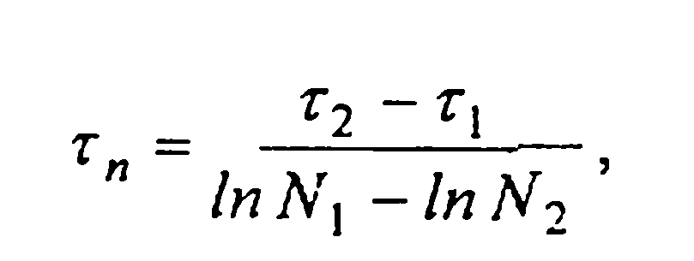
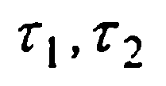
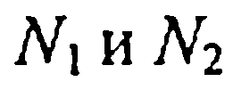
мөлшерін төмендегі формуламен анықтайды:
Мұндағы: – 1 және 2 каналдың уақыт кідірісі (Задержки)
– сол каналдардағы көрсеткіштер (скорость счета).
Жылулық нейтрондардың орташа өмір сүру уақыты ортада сутегі мен хлордың болуына байланысты. Тұщы су мен мұнаймен қаныққан қабаттар үшін , минералданған сумен қаныққан қабаттар үшін , газбен қаныққан қабаттар үшін

Slide 8
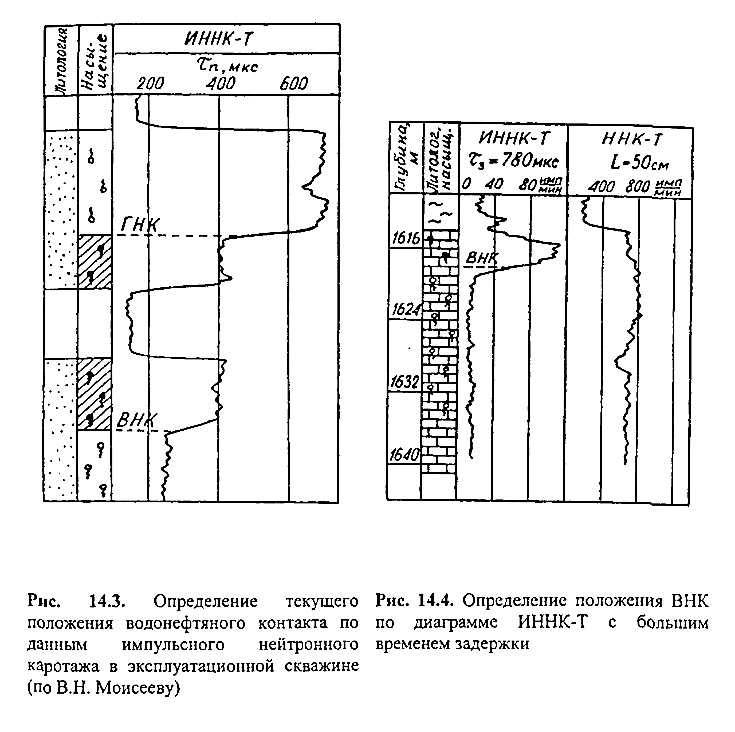

Slide 9
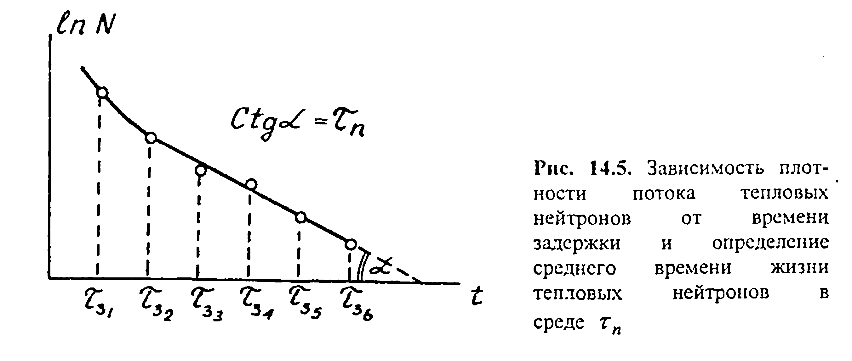
Ағымды (поточечных) өлшеу кезінде логарифм көрсеткішіне байла-нысты график тұрғызылады. Бұндай график қабаттың дәлірек анықтауға мүмкіндік береді.

